Slide 1
Учреждение образования
«Гомельский государственный университет
имени Франциска Скорины»
Кафедра геологии и географии
ФОТОКАТАЛОГ ПО ДИСЦИПЛИНЕ «ПАЛЕОНТОЛОГИЯ»
ЧАСТЬ V
ТИП MOLLUSCA
КЛАСС GASTROPODA

Slide 2
Тип Mollusca
Класс Gastropoda
Подкласс Prosobranchiata (переднежаберные)
р. Conus
палеоген - Q

Slide 3
Тип Mollusca
Класс Gastropoda
Подкласс Prosobranchiata (переднежаберные)
р. Charonia
N - Q

Slide 4
Тип Mollusca
Класс Gastropoda
Подкласс Prosobranchiata (переднежаберные)
р. Haliotis
K - Q

Slide 5
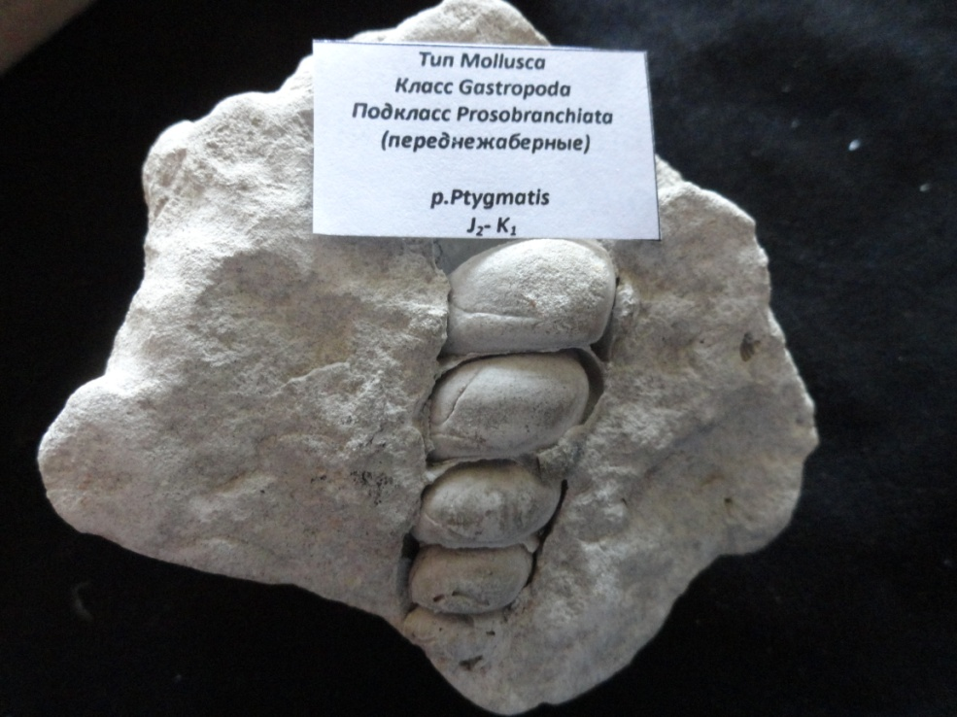
Тип Mollusca
Класс Gastropoda
Подкласс Prosobranchiata (переднежаберные)
р. Cypraea
N - Q

Slide 6
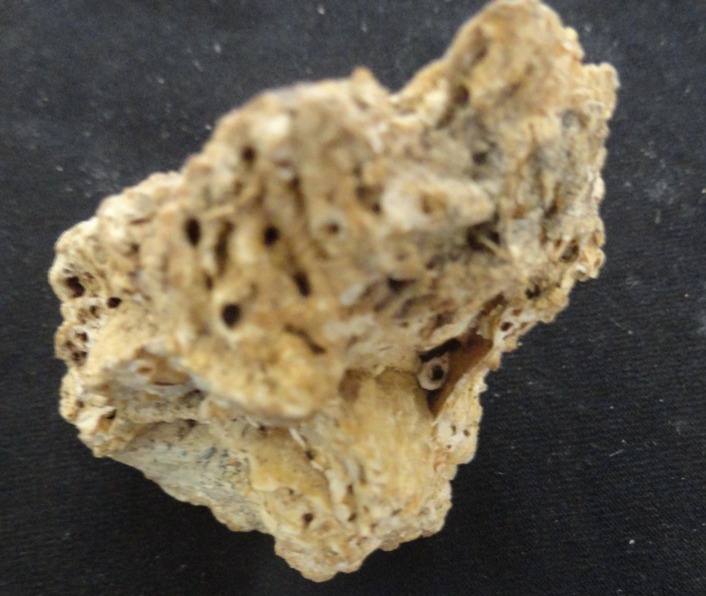
Тип Mollusca
Класс Gastropoda
Подкласс Prosobranchiata (переднежаберные)
р. Angaria
Q

Slide 7
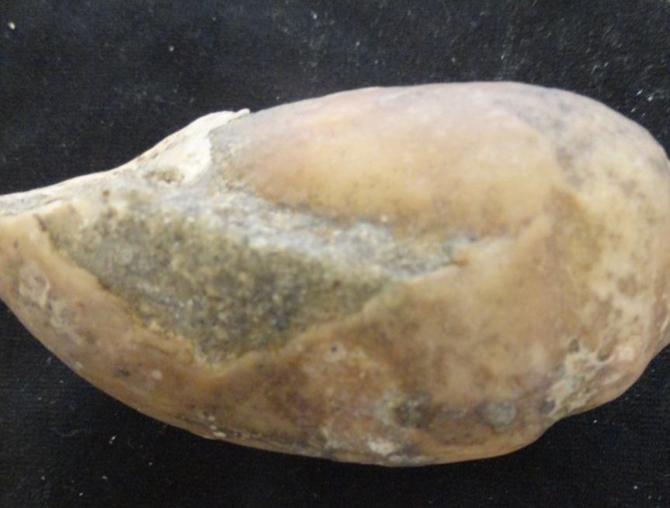
Тип Mollusca
Класс Gastropoda
Подкласс Opisthobranchiata (заднежаберные)
р. Spiratella
палеоген – Q

Slide 8
Тип Mollusca
Класс Gastropoda
Подкласс Pulmonata (легочные)

Slide 9
Тип Mollusca
Класс Gastropoda
Подкласс Pulmonata (легочные)
р. Helix
N - Q

